Slide 1
Gelijke behandeling op de werkvloer.
En wat u daar als arbeidsrechtadvocaat aan kunt doen
VRAA
26 oktober 2023

Slide 2
Programma
Gelijke behandeling in het arbeidsrecht in vogelvlucht
Casus
Pleidooi: wat u kunt doen!
Altijd ruimte voor vragen, discussie en praktijkvoorbeelden

Slide 3
Wat nu als?

Slide 4
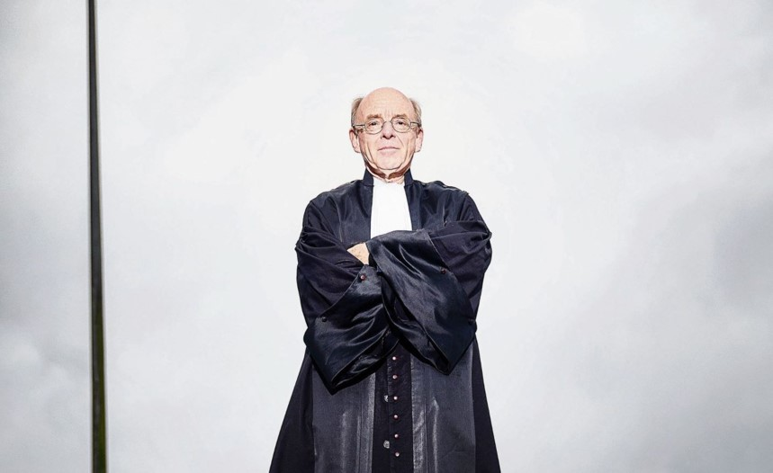
Een voorbeeld uit de praktijk

Slide 5
Gelijke behandeling in vogelvlucht
Europese grondslag
Lappendeken van nationale wetten (gesloten stelsel)
Integratiewet nog steeds in de koelkast
Uit rechtspraak volgt ook algemene norm van gelijke behandeling o.g.v. goed werkgeverschap (Agfa-arrest en Parallel Entry/KLM-arrest)

Slide 6
Grondwet
Artikel 1 GW: “Allen die zich in Nederland bevinden, worden in gelijke gevallen gelijk behandeld. Discriminatie wegens godsdienst, levensovertuiging, politieke gezindheid, ras, geslacht of op welke grond dan ook, is niet toegestaan.” (onderstreping RvA)
Zie ook: art. 26 Internationaal Verdrag inzake burgerrechten en politieke rechten (IVBPR)

Slide 7
Europees recht vs nationaal recht
Richtlijn juist geïmplementeerd?
Francovich-doctrine (NJ 1994, 2), maar HR JAR 2015/257: vakantiedagen-zaak (6:162 BW)
Richtlijn conforme uitleg (rechtspraak HvJ EU)
Horizontale werking?
Algemeen beginsel van Unierecht; HvJ-rechtspraak: Mangold (JAR 2005/289) en Kücükdeveci (JAR 2010/53) Zie ook: KLM-vliegers-arrest (JAR 2012/209)

Slide 8
Rechtsbescherming
Civiele rechter
Bestuursrechter
College voor de rechten van de mens (voorheen: Commissie gelijke behandeling) (Wet College voor de rechten van de mens)
Europese Hof van Justitie (HvJ EU)
Europees Hof voor de Rechten van de Mens (EHRM)

Slide 9
Verhouding CRM en rechter
Handen schudden
CRM Oordeel 2016-73: COA discrimineert
AD 28 juli 2016: “Kamer: gewoon hand geven” http://www.ad.nl/nieuws/tweede-kamer-moslima-moet-gewoon-handen-schudden~a578195d/
Hof Den Haag (JAR 2012/130): R'dam discrimineert niet
CRM Oordeel 2010-62: Exploitant fietsenstalling maakt verboden direct onderscheid op grond van geslacht door de regel ‘heren uw fiets bovenste fietsrek, dames onderste fietsrek’. Maar: Oordeel 2014-104: geen onderscheid meer
Notes:
Geen handen schudden, hoe zit dat? | College voor de Rechten van de Mens (mensenrechten.nl)

Slide 10
Gelijke gevallen?

Slide 11
Uitgangspunt gelijke behandeling
Gelijke gevallen gelijk behandelen; ongelijke gevallen ongelijk behandelen
Dus vraag 1 is altijd: is sprake van gelijke gevallen? En met wie vergelijk je? Ook binnen een groep?
Kernbegrip: onderscheid:
direct
indirect
Onderscheid is verboden, tenzij - wettelijke uitzondering (direct) - objectieve rechtvaardiging (indirect)

Slide 12
Direct onderscheid
Direct onderscheid: indien iemand op grond van een hoedanigheid die het discriminatieverbod uitdrukkelijk noemt op een andere wijze wordt behandeld dan een ander in een vergelijkbare situatie wordt, is of zou worden behandeld
Verboden, tenzij een specifieke wettelijke uitzondering. Gesloten systeem, de wetgever heeft de belangenafweging gemaakt

Slide 13
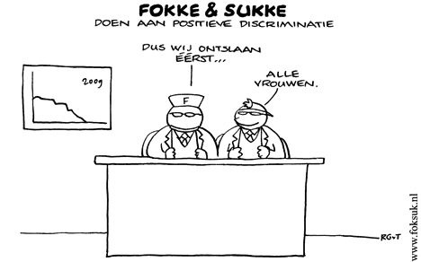
Direct onderscheid: voorkeursbeleid
Voorkeursbeleid: geslacht (t.b.v. vrouwen: art. 2 lid 3 AWGB), ras en handicap/chronische ziekte

Slide 14
Indirect onderscheid
Indirect onderscheid: als een verschil in behandeling is gebaseerd op andere dan de expliciet in het discriminatieverbod genoemde hoedanigheden, maar deze ogenschijnlijk neutrale bepaling, maatstaf of handelwijze in zijn uitwerking met name personen treft die tot de beschermde groep behoren
Verboden, tenzij het onderscheid objectief gerechtvaardigd is

Slide 15
Objectieve rechtvaardiging
drie vereisten: 1. legitiem doel (voldoende zwaarwegend (beantwoordt aan een werkelijke behoefte van organisatie of noodzakelijke doelstellingen van sociaal beleid van de overheid) en vrij van discriminatie) 2. passend middel (bereik je met het middel het doel?) 3. noodzakelijk middel (kan het ook op een andere manier worden bereikt (subsidiariteit)? Is het niet buiten proportie (proportionaliteit)?)
CRM volgt altijd keurig deze lijn, zie bijv.: https://oordelen.mensenrechten.nl/oordeel/2022-35

Slide 16
Bewijslastverdeling
Discriminatie is vaak moeilijk te bewijzen
Verschuiving van de bewijslast: als feiten die onderscheid kunnen doen vermoeden worden aangevoerd (zie bijv. art 10 AWGB; richtlijn 2006/54/EG) (zie bijv. Oordeel 2017-148)
Tegenbewijs:
geen onderscheid gemaakt (JAR 2013/103)
wel onderscheid gemaakt, maar het onderscheid is niet verboden
Belangrijk: transparantie en goede onderbouwing (http://mensenrechten.nl/publicaties/oordelen/2012-189)

Slide 17
Klachtbehandeling
Het verbod van onderscheid bij de arbeidsomstandigheden houdt voor een werkgever mede de verplichting in om klachten over discriminatie zorgvuldig te onderzoeken en indien nodig passende maatregelen te treffen (bijv. Oordeel 2018-77).
Behandeling klacht vereist in beginsel deugdelijk en objectief onderzoek (in principe: hoor en wederhoor).
Passende maatregelen en terugkoppeling aan klager.
Tekortschieten kan verboden onderscheid opleveren.

Slide 18
Casus

Slide 19
Casus: vraag 1

Slide 20
Casus 1: Dyslexie
Een werkgever zegt de arbeidsovereenkomst van een werknemer tijdens de proeftijd op. De werkgever is van mening dat de werknemer zijn werkzaamheden als HR-adviseur onvoldoende goed uitvoert, omdat hij niet in staat is om binnen een normale tijd goede teksten te schrijven. Dat levert problemen op bij: het sturen van e-mails aan medewerkers, het opstellen van adviezen aan de directeur en het opstellen van beleidsstukken. De werknemer is dyslectisch en stelt dat het proeftijdontslag discriminatie op grond van chronische ziekte oplevert. De werkgever vraagt u om in kaart te brengen of in dit geval sprake is van discriminatie.

Slide 21
Casus 1: Dyslexie
Proeftijdontslag
Misbruik van recht? Codfried/ISS (HR 13 januari 1995, NJ 1995, 430): proeftijdontslag kan onder omstandigheden misbruik van bevoegdheid opleveren (art. 3:13 BW). Van dergelijk misbruik is in ieder geval sprake als de reden van de opzegging is gelegen in een discriminatoire oorzaak.
Maar leerstuk misbruik van recht niet nodig, want gelijke behandelingswetgeving geeft mogelijkheid vernietiging. Zie bijv. recent: Hof Arnhem-Leeuwarden 15 augustus 2022, JAR 2022/231

Slide 22
Casus 1: Dyslexie
Kaderrichtlijn 2000/78/EG. Art. 2 en art. 5
Maar overweging 17: “Deze richtlijn eist niet dat iemand in dienst genomen, bevorderd, in dienst gehouden of opgeleid wordt die niet bekwaam, in staat en beschikbaar is om de essentiële taken van de betreffende functie uit te voeren of om een bepaalde opleiding te volgen, onverminderd de verplichting om in redelijke aanpassingen voor personen met een handicap te voorzien.”

Slide 23
Casus 1: Dyslexie
Art. 1 WGBH/CZ. Art. 2 WGBH/CZ: “Het verbod van onderscheid houdt mede in dat degene, tot wie dit verbod zich richt, gehouden is naar gelang de behoefte doeltreffende aanpassingen te verrichten, tenzij deze voor hem een onevenredige belasting vormen.”
Art. 4 WGBH/CZ: “Onderscheid is verboden bij: (…) het beëindigen van een arbeidsverhouding;”
Art. 9 WGBH/CZ: “In geval van een beëindiging van de arbeidsverhouding door de werkgever in strijd met artikel 4 (…) is artikel 681 van Boek 7 van het Burgerlijk Wetboek van overeenkomstige toepassing.”

Slide 24
Casus 1: Dyslexie
HvJ EU 10 februari 2022, JAR 2022/72: “Volgens vaste rechtspraak moet het begrip “handicap” in de zin van deze richtlijn worden opgevat als een beperking die met name het gevolg is van langdurige lichamelijke, geestelijke of psychische aandoeningen die in wisselwerking met diverse drempels de betrokkene kunnen beletten volledig, effectief en op voet van gelijkheid met andere werknemers aan het beroepsleven deel te nemen (zie in die zin arresten van 11 april 2013, HK Danmark, C-335/11 en C-337/11, ECLI:EU:C:2013:222, punt 38, en 11 september 2019, Nobel Plastiques Ibérica, C-397/18, ECLI:EU:C:2019:703, punt 41).”

Slide 25
Casus 1: Dyslexie
CRM Oordeel 2021-125: Het College overweegt dat dyslexie een handicap is in de zin van de WGBH/CZ.

Slide 26
Casus 1: Dyslexie
HvJ EU 10 februari 2022, JAR 2022/72: “39. Volgens artikel 5 van richtlijn 2000/78 moet worden voorzien in redelijke aanpassingen teneinde te waarborgen dat het beginsel van gelijke behandeling met betrekking tot personen met een handicap wordt nageleefd. De werkgever moet dus, naargelang de behoefte, in een concrete situatie passende maatregelen nemen om een persoon met een handicap in staat te stellen toegang tot arbeid te hebben, in arbeid te participeren of daarin vooruit te komen, dan wel om een opleiding te genieten, tenzij deze maatregelen voor de werkgever een onevenredige belasting vormen.” (onderstreping RvA, geldt ook voor volgende onderstrepingen)

Slide 27
Casus 1: Dyslexie
HvJ EU 10 februari 2022, JAR 2022/72: “40. Het Hof heeft reeds geoordeeld dat overweging 20 van deze richtlijn, die als passende maatregelen “doeltreffende en praktische maatregelen” vermeldt “die gericht zijn op aanpassing van de werkplek aan de behoeften van de werknemer met een handicap, bijvoorbeeld aanpassing van gebouwen, uitrusting, arbeidsritme, en taakverdeling, of voorzien in opleidings- en integratiemiddelen”, een niet-uitputtende lijst van dergelijke maatregelen geeft, die van fysieke, organisatorische en/of vormende aard kunnen zijn, aangezien artikel 5 van deze richtlijn, gelezen tegen de achtergrond van artikel 2, vierde alinea, van het VN-Verdrag, een ruime omschrijving van het begrip “redelijke aanpassingen” voorstaat (zie in die zin arrest van 11 april 2013, HK Danmark, C-335/11 en C-337/11, ECLI:EU:C:2013:222, punten 49 en 53).”

Slide 28
Casus 1: Dyslexie
HvJ EU 10 februari 2022, JAR 2022/72: “41. Zoals de advocaat-generaal in punt 59 van zijn conclusie heeft opgemerkt, moet de verwijzing in overweging 20 van richtlijn 2000/78 naar de aanpassing van de “werkplek” immers aldus worden opgevat dat wordt benadrukt dat deze aanpassing voorrang heeft op andere maatregelen die de werkomgeving van de persoon met een handicap kunnen aanpassen teneinde hem in staat te stellen volledig, effectief en op voet van gelijkheid met de andere werknemers aan het beroepsleven deel te nemen. Deze maatregelen kunnen dus inhouden dat de werkgever maatregelen neemt waardoor deze persoon zijn baan kan behouden, zoals een overplaatsing naar een andere werkplek.”

Slide 29
Casus 1: Dyslexie
HvJ EU 10 februari 2022, JAR 2022/72: “43. Bijgevolg moet worden geoordeeld, zoals de advocaat-generaal in punt 69 van zijn conclusie heeft aangegeven, dat wanneer een werknemer ten gevolge van een handicap blijvend ongeschikt wordt om zijn functie te vervullen, zijn aanstelling in een andere functie een passende maatregel kan vormen in het kader van de in artikel 5 van richtlijn 2000/78 bedoelde “redelijke aanpassingen”. 44. Die uitlegging is in overeenstemming met dat begrip, dat aldus moet worden opgevat dat daarmee de verwijdering wordt bedoeld van de verschillende drempels die personen met een handicap beletten volledig, effectief en op voet van gelijkheid met andere werknemers aan het beroepsleven deel te nemen (zie in die zin arrest van 11 april 2013, HK Danmark, C-335/11 en C-337/11, ECLI:EU:C:2013:222, punt 54).”

Slide 30
Casus 1: Dyslexie
HvJ EU 10 februari 2022, JAR 2022/72: “45. Opgemerkt zij dat artikel 5 van richtlijn 2000/78 de werkgever niet er wel niet toe kan verplichten om maatregelen te nemen die voor hem een “onevenredige belasting” zouden vormen. In dit verband blijkt uit overweging 21 van deze richtlijn dat wanneer wordt nagegaan of de betrokken maatregelen geen onevenredige belasting veroorzaken, in het bijzonder rekening moet worden gehouden met de financiële kosten, alsmede met de omvang en de financiële middelen van de organisatie of onderneming en met de mogelijkheid om overheidsgeld of andere vormen van steun te verkrijgen.”

Slide 31
Casus 1: Dyslexie
HvJ EU 10 februari 2022, JAR 2022/72: “49, Gelet op een en ander, dient op de gestelde vraag te worden geantwoord dat artikel 5 van richtlijn 2000/78 aldus moet worden uitgelegd dat het begrip “redelijke aanpassingen voor gehandicapten” in de zin van dit artikel inhoudt dat een werknemer – met inbegrip van diegene die na zijn aanwerving een proeftijd doorloopt – die wegens zijn handicap ongeschikt is verklaard om de essentiële taken van de door hem vervulde functie uit te oefenen, moet worden aangesteld in een andere functie waarvoor hij de vereiste bekwaamheden en capaciteiten heeft en waarvoor hij beschikbaar is, op voorwaarde dat deze maatregel voor de werkgever geen onevenredige belasting vormt”
Er moet wel een vacante functie zijn (ro. 48)

Slide 32
Casus 1: Dyslexie
Er is sprake van een handicap. Is die gemeld?
Dan rust op de werkgever verplichting om doeltreffende aanpassingen te verrichten.
Alleen anders als essentiële taken van de betreffende functie niet kunnen worden uitgeoefend
Maar zelfs dan moet andere functie worden gezocht, als die vacant is
Conclusie: discriminatie, want er lijkt tot nu toe onvoldoende gedaan qua aanpassingen

Slide 33
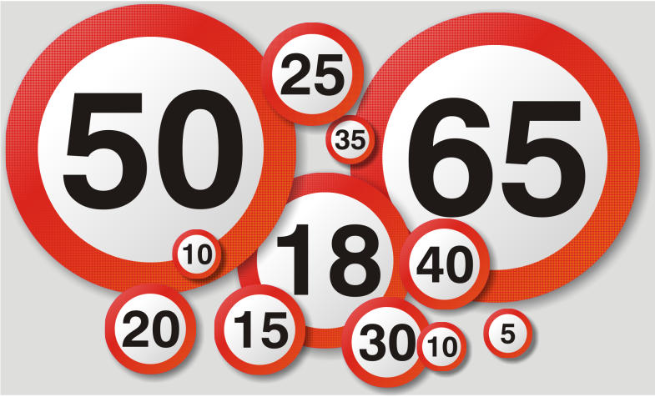
Casus: vraag 2

Slide 34
Casus 2: lagere ontslaguitkering i.v.m. pensioen
Een werkgever heeft met de ondernemingsraad een sociaal plan afgesloten. Daarin is bepaald dat de ontslaguitkering (die in aanvulling geldt op de transitievergoeding) van werknemers die de in het pensioenreglement opgenomen reguliere pensioenleeftijd hebben bereikt, wordt verminderd. Zij hebben immers aanspraak op een andere inkomstenbron. Een werknemer die de pensioenleeftijd heeft bereikt maakt bezwaar tegen de lagere ontslaguitkering. Hij stelt dat sprake is van verboden onderscheid op grond van leeftijd. De werkgever vraagt u te adviseren over zijn kansen in een procedure.

Slide 35
Casus 2: lagere ontslaguitkering i.v.m. pensioen
Kaderrichtlijn 2000/78/EG
Algemeen beginsel van Unierecht (Kücükdeveci)
WGBL
Art. 3 sub e WGBL: onderscheid is verboden bij de arbeidsvoorwaarden
Ontslaguitkering is arbeidsvoorwaarde (bijv. Oordeel 2007-102 en JAR 2016/164)

Slide 36
Casus 2: lagere ontslaguitkering i.v.m. pensioen
Art. 7 lid 1 aanhef en onder c WGBL: "Het verbod van onderscheid geldt niet indien het onderscheid: - c. anderszins objectief gerechtvaardigd is door een legitiem doel en de middelen voor het bereiken van dat doel passend en noodzakelijk zijn." (onderstreping RvA)
Zie art. 6 Kaderrichtlijn

Slide 37
Casus 2: lagere ontslaguitkering i.v.m. pensioen
Andersen: verboden
Odar: gerechtvaardigd
Toftgaard: verboden
Landin: gerechtvaardigd
Rasmussen: verboden
Waarom verschillende uitkomsten?

Slide 38
Casus 2: lagere ontslaguitkering i.v.m. pensioen
Waarom verschillende uitkomsten?
Rol vakbonden (zie ook HR, JAR 2016/41)? 2x Hof Den Bosch: JAR 2016/164 en PJ 2016/48
Wet of sociaal plan
Geen uitkering of gedeeltelijke uitkering
Pensioen of vroegpensioen
Ander doel (eerlijke verdeling beschikbare middelen)

Slide 39
Casus 2: lagere ontslaguitkering i.v.m. pensioen
HR 24 januari 2020, ECLI:NL:HR:2020:114 (ABN): “De hiervoor in 3.1.3 bedoelde ruime beoordelingsmarge van sociale partners aan wie het is overgelaten om een evenwicht te bepalen tussen hun respectieve belangen, en de flexibiliteit die zij hebben om een genomen maatregel zo nodig aan te passen, brengen mee dat de rechter de door de sociale partners gemaakte keuzes met terughoudendheid moet beoordelen.”

Slide 40
Casus 2: lagere ontslaguitkering i.v.m. pensioen
Hof Den Haag 23 februari 2021, ECLI:NL:GHDHA:2021:303 (ABN): “Daarbij maakt het niet uit of het gaat om een sociaal plan op ondernemingsniveau of op sectorniveau (HvJ EU 6 december 2012, ECLI:EU:C:2012:772, Odar, punt 54). Het is aan de sociale partners die het sociaal plan tot stand hebben gebracht om een evenwicht te bepalen tussen hun respectieve belangen en gebruik te maken van de daarmee geboden flexibiliteit. Daarbij mag echter de beoordelingsmarge niet tot gevolg hebben dat het beginsel van het verbod van discriminatie op grond van leeftijd zinloos wordt (rov 3.1.3 verwijzingsbeschikking).” “Gelet op het voorgaande is de groep waartoe [verweerder] behoort niet excessief benadeeld ten opzichte van andere groepen. ABN AMRO en de sociale partners hebben, in het licht van de drie doelstellingen, de in het sociaal plan gemaakte keuzes in redelijkheid kunnen maken.”

Slide 41
Casus 2: lagere ontslaguitkering i.v.m. pensioen
Conclusie A-G Drijber 4 februari 2022, ECLI:NL:PHR:2022:115: verwerping van het principaal cassatieberoep. HR 17 juni 2022, ECLI:NL:HR:2022:892: verwerping van het principaal cassatieberoep
Werkgever goede kansen? Ja, gelet op ABN-rechtspraak. Hier is sociaal plan afgesproken met OR. Dus terughoudende toetsing rechter. Of niet? Odar (OR), ABN (vakbond), Binckbank (OR)
Wat helpt is dat wordt afgetopt bij de “reguliere pensioenleeftijd”
En wat helpt is dat enkel sprake is van een vermindering van de ontslaguitkering en altijd de transitievergoeding wordt betaald

Slide 42
Casus: vraag 3

Slide 43
Casus 3: werken met hoofddoek
Een werkneemster werkt voor een grote modeketen. Zij heeft een arbeidsovereenkomst voor de duur van zes maanden. Na vijf maanden heeft zij een evaluatiegesprek. Haar leidinggevende is zeer positief over haar functioneren en geeft aan dat zij aan de HR-afdeling zal adviseren om een arbeidsovereenkomst voor onbepaalde tijd aan te bieden aan werkneemster. De dag na het evaluatiegesprek verschijnt werkneemster met een hoofddoek op haar werk. Zij is de enige werkneemster die een hoofddoek draagt. De leidinggevende vraagt haar de hoofddoek af te doen, aangezien in het bedrijfsreglement is bepaald dat werknemers geen zichtbare uitingen mogen dragen die verband houden met een religie of politieke overtuiging en omdat er klanten hadden geklaagd over de hoofddoek. Werkneemster doet de hoofddoek af, maar twee weken later verschijnt zij weer met hoofddoek op het werk. Aangezien zij de hoofddoek nu weigert af te doen, stuurt de werkgever haar op basis van een schorsing naar huis. Haar arbeidsovereenkomst eindigt en wordt niet omgezet in een overeenkomst voor onbepaalde tijd. Werkneemster wendt zich tot u. Ze vindt dat ze is gediscrimineerd en vraagt u om haar juridische mogelijkheden in kaart te brengen.

Slide 44
Casus 3: werken met hoofddoek
Botsende grondrechten
Vrijheid van godsdienst (art. 9 EVRM en art. 6 Gw) en verbod op discriminatie ivm godsdienst (art. 14 EVRM, art. 1 Gw., Richtlijn 2000/78/EG en Awgb)
vs.
Vrijheid van ondernemerschap (Handvest van de Grondrechten van de EU)/neutraliteit

Slide 45
Casus 3: werken met hoofddoek
Art. 10 Awgb: Indien degene die meent dat in zijn nadeel een onderscheid is of wordt gemaakt als bedoeld in deze wet, in rechte feiten aanvoert die dat onderscheid kunnen doen vermoeden, dient de wederpartij te bewijzen dat niet in strijd met deze wet is gehandeld.
Dat lijkt hier evident. "Aangezien zij haar hoofddoek nu weigert af te doen, stuurt de werkgever haar op basis van een schorsing naar huis."

Slide 46
Casus 3: werken met hoofddoek
Onderscheid?
Zo ja, direct of indirect onderscheid?
Geen hoofddoek: direct (Oordeel 2016-32)
Niet uitdragen overtuigingen (w.o. religieuze): indirect (Oordeel 2016-45)

Slide 47
Casus 3: werken met hoofddoek
CRM: 'Hoofddoekverbod te strenge functie-eis voor griffier' (Oordeel 2016-45)
'Rechtspraak houdt vast aan neutraliteit kleding rechter en griffier' (www.rechtspraak.nl/Organisatie-en-contact/Organisatie/Raad-voor-de-rechtspraak/Nieuws/Paginas/College-voor-mensenrechten-rechtbank-mocht-sollicitante-met-hoofddoek-niet-afwijzen.aspx)

Slide 48
Casus 3: werken met hoofddoek
HvJ: Belgische zaak Achbita (ECLI:EU:C:2017:203): - geen direct onderscheid - legitiem doel: de wil om in de relaties met publieke en particuliere klanten van een beleid van politieke, filosofische en religieuze neutraliteit blijk te geven - passend als coherent toegepast - noodzakelijk als verbod enkel geldt voor werknemers met contact met klanten

Slide 49
Casus 3: werken met hoofddoek
Slechte verliezer...... .... https://mensenrechten.nl/berichten/uitspraak-hof-van-justitie-geen-vrijbrief-om-hoofddoek-van-werkvloer-te-weren
Zie uitgebreid: TAR 2017/99
Maar misschien had het CRM het altijd al bij het juiste eind: zie hierna Wabe

Slide 50
Casus 3: werken met hoofddoek
CRM: De Nationale Politie discrimineert een politiemedewerkster door haar te verbieden om haar functie (het beantwoorden van het 0900-servicenummer en het opnemen van 3D-aangiften) uit te oefenen in politie uniform, in combinatie met een hoofddoek.
Oordeel 2017-135 (www.mensenrechten.nl/publicaties/oordelen/2017-135/detail )
In lijn met Achbita?

Slide 51
Casus 3: werken met hoofddoek
HvJ EU 15 juli 2021, C-804/18, Wabe (ECLI:EU:C:2021:594): - werkneemster is orthopedagogisch verzorgster op een kinderdagverblijf en draagt een hoofddoek - werkgever streeft neutraliteit na. Dienstinstructie werkgever: geen politieke, levensbeschouwelijke of religieuze uitingen. Geen zichtbare tekens
HvJ EU: - indirect onderscheid - legitiem doel: wens om blijk te geven van neutraliteit - MAAR: wens alleen om neutraliteitsbeleid te voeren niet (meer) voldoende! Er moet sprake zijn van een “werkelijke behoefte” van de werkgever, die hij moet aantonen

Slide 52
Casus 3: werken met hoofddoek
Vervolg HvJ EU 15 juli 2021, C-804/18, Wabe (ECLI:EU:C:2021:549): - Voor vraag op sprake is van werkelijke behoefte rekening houden met: 1. de rechten en legitieme verwachtingen van klanten of gebruikers (is wat anders dan discriminatoire klachten van klanten) 2. of de werkgever kan bewijzen dat zijn vrijheid van ondernemerschap zonder neutraliteitsbeleid zou worden aangetast, omdat hij – gezien de aard of context van zijn activiteiten – nadelige gevolgen zou ondervinden
Neutraliteitsbeleid moet (nog steeds) daadwerkelijk coherent en systematisch worden nagestreefd en niet verder gaan dan strikt noodzakelijk. Laatste houdt met name dat verbod in verhouding moet staan tot de nadelige gevolgen die werkgever probeert te vermijden

Slide 53
Casus 3: werken met hoofddoek
HvJ EU 15 juli 2021, C-341/19, Müller (ECLI:EU:C:2021:549): - werkneemster is verkoopadviseur en caissière en draagt een hoofddoek - werkgever streeft neutraliteit na. Interne richtlijn werkgever: geen grote, opvallende, politieke, levensbeschouwelijke of religieuze tekens op het werk - in het verleden verschillende conflicten tussen werknemers die te wijten waren aan verschillen in religie en cultuur

Slide 54
Casus 3: werken met hoofddoek
HvJ EU 15 juli 2021, C-341/19, Müller (ECLI:EU:C:2021:549): HvJ: - legitiem doel: wens om blijk te geven van neutraliteit - moet gaan om een werkelijke behoefte (zie Wabe) - vermijden sociale conflicten, als een neutrale opstelling naar klanten toe, kan een werkelijke behoefte van de werkgever zijn. Aan werkgever om dit te bewijzen - neutraliteitsbeleid kan alleen doeltreffend zijn als niet alleen grote tekens, maar iedere zichtbare uiting van politieke, levensbeschouwelijke of religieuze overtuiging niet is toegestaan

Slide 55
Casus 3: werken met hoofddoek
HvJ EU 13 oktober 2022, C-344/20 (ECLI:EU:C:2022:774), JAR 2022/289: “41. Deze uitlegging is ingegeven door het streven om tolerantie, respect en acceptatie van meer diversiteit principieel aan te moedigen en om te voorkomen dat een neutraliteitsbeleid binnen de onderneming wordt misbruikt ten nadele van werknemers die vanwege religieuze geboden bepaalde kledingvoorschriften volgen.”

Slide 56
Casus 3: werken met hoofddoek
Betrokkene kan zich wenden tot: 1. Een antidiscriminatiebureau (ABD) – bemiddeling, hulp 2. CRM – oordeel 3. Civiele rechter – bindende uitspraak
Civiele rechter kan (materiele en immateriële) schadevergoeding toekennen (JAR 2016/143)
Is er hier wel schade en – zo ja – causaal verband tussen schade en onrechtmatig handelen?
Billijke vergoeding (art. 7:673 lid 9 BW). Of exclusief billijke vergoeding (en dus vervaltermijn van 3 maanden)? Zie bijv.: JAR 2018/96 en ECLI:NL:RBOBR:2020:507

Slide 57
Pleidooi

Slide 58
Papadag

Slide 59
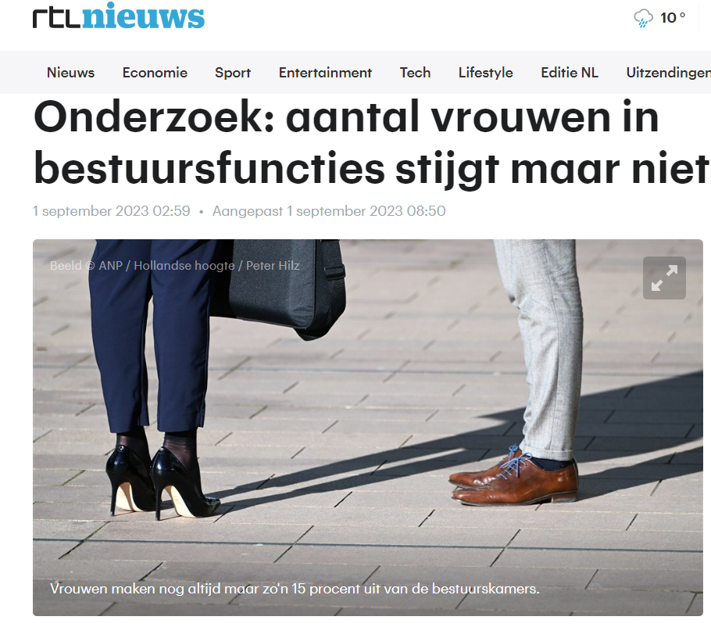
Vorige maand in het nieuws

Slide 60
Europese regels
Artikel 157 lid 4 VWEU: Het beginsel van gelijke behandeling belet niet dat een lidstaat, om volledige gelijkheid van mannen en vrouwen in het beroepsleven in de praktijk te verzekeren, maatregelen handhaaft of aanneemt waarbij speciﬁeke voordelen worden ingesteld om de uitoefening van een beroepsactiviteit door het ondervertegenwoordigde geslacht te vergemakkelijken of om nadelen in de beroepsloopbaan te voorkomen of te compenseren.
Artikel 3 richtlijn 2006/54 (voorheen: art. 2 lid 4 richtlijn 76/207) Positieve maatregelen De lidstaten kunnen maatregelen in de zin van artikel 141, lid 4, van het Verdrag, handhaven of aannemen om volledige gelijkheid in de praktijk tussen mannen en vrouwen in het beroepsleven te waarborgen.

Slide 61
Europese regels
Artikel 7 (kader)richtlijn 2000/78: Positieve acties en specifieke maatregelen 1. Het beginsel van gelijke behandeling belet niet dat een lidstaat, om volledige gelijkheid in het beroepsleven te waarborgen, specifieke maatregelen handhaaft of treft om de nadelen verband houdende met een van de in artikel 1 genoemde gronden te voorkomen of te compenseren. 2. Met betrekking tot personen met een handicap vormt het beginsel van gelijke behandeling geen beletsel voor het recht van de lidstaten om maatregelen te handhaven of vast te stellen ter bescherming van de gezondheid en de veiligheid op de arbeidsplek, noch voor maatregelen die erop gericht zijn om voorzieningen of faciliteiten te scheppen of te handhaven om de opneming van personen met een handicap in het arbeidsproces te behouden of te bevorderen.

Slide 62
VN Vrouwenverdrag
Artikel 4 lid 1 VN Vrouwenverdrag: Positieve actie 1. Wanneer de Staten die partij zijn bij dit Verdrag, tijdelijk bijzondere maatregelen treffen die zijn gericht op versnelling van feitelijke gelijkstelling van mannen en vrouwen wordt dit niet beschouwd als discriminatie, als omschreven in dit Verdrag, maar het mag geenszins leiden tot handhaving van ongelijke of afzonderlijke normen; deze maatregelen dienen buiten werking te worden gesteld zodra de doelstellingen ter zake van gelijke kansen en gelijke behandeling zijn verwezenlijkt.

Slide 63
Relevante Europese rechtspraak
Kalanke-arrest (JAR 1995/234): art. 2 lid 4 richtlijn 76/207 restrictief uitleggen. Regelingen die vrouwen een absoluut voordeel geven bij benoemingen en promoties gaan te ver.
Arresten Badeck (JAR 2000/104) en Abrahamsson en Anderson (JAR 2000/194): aan vrouwen mag voorrang worden verleend voor een bepaalde positie als (1) sprake is van (vrijwel) gelijkwaardige kwalificaties en (2) de beoordeling objectief plaatsvindt en rekening houdt met de bijzondere persoonlijke situatie van alle sollicitanten.

Slide 64
Voorkeursbeleid: 5 voorwaarden CRM
1. Legitiem doel. Het doel van het voorkeursbeleid moet zijn dat beoogd wordt de achtergestelde groep in een bevoorrechte positie te plaatsen om feitelijke ongelijkheden op te heffen of te verminderen. 2. De eis van aantoonbare achterstand. De achterstand moet worden aangetoond, waarbij de achterstand moet worden gerelateerd aan het beschikbare aanbod. 3. Het kenbaarheidsvereiste. Bij de aanbieding van de functie moet duidelijk worden vermeld dat verweerster een voorkeursbeleid voert en dat de vacature voor iedereen open staat. 4. Het zorgvuldigheidsvereiste. Er dient een objectieve beoordeling van alle kandidaten plaats te vinden, waarbij rekening wordt gehouden met de mate waarin ieder van de kandidaten aan de functie-eisen voldoet. Benoeming van een kandidaat uit de voorkeursgroep kan alleen plaatsvinden bij gelijke geschiktheid van die kandidaat. Een absolute en onvoorwaardelijke uitsluiting van een groep is in beginsel niet toegestaan. 5. Het evenredigheidsvereiste. Het onderscheid dat wordt gemaakt met de maatregel dient in redelijke verhouding te staan tot het doel. Dit houdt in dat de voorkeursmaatregel moet kunnen worden gerechtvaardigd door de mate van achterstand.

Slide 65
TU Eindhoven zaken (CRM)
Maar eerst de TU Delft: Oordeel 2012-195: geen verboden onderscheid (JAR 2013/41, m.nt. E. Cremers-Hartman)
TU Eindhoven Oordeel 2020-53: verboden onderscheid (JAR 2020/166, m.nt. M.S.A. Vegter)
TU Eindhoven Oordeel 2021-19: geen verboden onderscheid CRM laat in uitzonderlijke omstandigheden onverkorte toepassing van voornoemde vereisten achterwege indien dit noodzakelijk is ter verwezenlijking van volledige gelijkheid tussen mannen en vrouwen, de mate van achterstand dit rechtvaardigt en de maatregelen die worden genomen om die achterstand te bestrijden niet onevenredig zijn.
Waarom verschillende uitkomsten? Mocht het verder gaan?
Oordeel 2023-8: niet aangetoond uitzonderlijke situatie, dus verboden

Slide 66
Wet voor meer evenwicht tussen het aantal mannen en vrouwen in de top van het bedrijfsleven
Hard diversiteitsquotum bij benoeming leden RvC beursvennootschap. 1/3 moet vrouw (en minimaal 1/3 man) zijn bij nieuwe benoeming. Benoeming die niet evenwichtiger maakt is nietig.
Streefcijfers bestuur, RvC en subtop en plan van aanpak door grote (beurs)vennootschap
Is wet in lijn met Europese rechtspraak? En helpt deze wet bij diversiteitsbeleid?

Slide 67
Wat kunt (en gaat) u doen?
Advies aan werkgever:
Bepaal binnen welke onderdelen sprake is van een hardnekkige achterstand en stel daar 50/70% van de/bepaalde vacatures alleen nog open voor vrouwen, voor zolang de achterstand voortduurt. Met vaste evaluatiemomenten.
Argumentatie:
Primair: Zorgvuldigheidsvereiste niet meer van deze tijd en dient geen doel. Moet worden geschrapt als vereiste voor voorkeursbeleid
Subsidiair: Beleid past binnen lijnen zoals bepaald in TU Eindhoven-oordelen CRM

Slide 68
De loonkloof

Slide 69
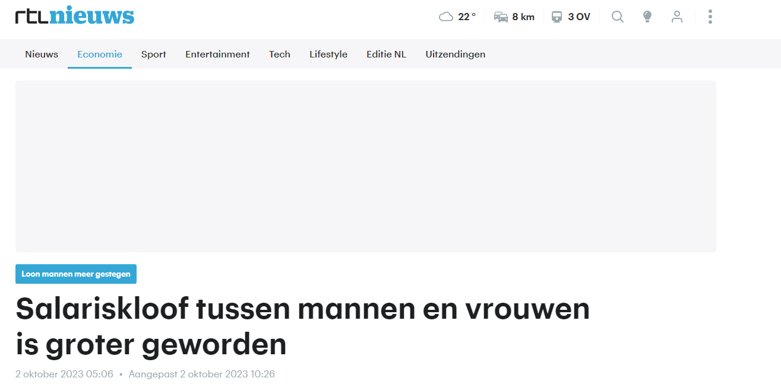
Het nieuws van begin deze maand

Slide 70
De loonkloof is groter geworden
In 2021 was loonkloof tussen mannen en vrouwen 5%
Nu in 2023 is de loonkloof opgelopen tot 7,4%
Hoogleraar: wellicht hebben de mannen beter onderhandeld…
https://indd.adobe.com/view/25432781-f16d-489d-a177-90aec6b532ac

Slide 71
Het mag niet op grond van de wet
Artikel 7:646 lid 1 BW: “De werkgever mag geen onderscheid maken tussen mannen en vrouwen bij het aangaan van de arbeidsovereenkomst, het verstrekken van onderricht aan de werknemer, in de arbeidsvoorwaarden, bij de arbeidsomstandigheden bij de bevordering en bij de opzegging van de arbeidsovereenkomst.”
Artikel 7 lid 1 Wet gelijke behandeling van mannen en vrouwen: “Bij de toepassing van artikel 646 van Boek 7 van het Burgerlijk Wetboek wordt voor de vergelijking van de in dat artikel bedoelde arbeidsvoorwaarden met betrekking tot het loon uitgegaan van het loon dat in de onderneming waar de werknemer in wiens belang de loonvergelijking wordt gemaakt werkzaam is, door een werknemer van de andere kunne voor arbeid van gelijke waarde dan wel, bij gebreke daarvan, voor arbeid van nagenoeg gelijke waarde pleegt te worden ontvangen.”

Slide 72
Nieuwe richtlijn aangenomen
24 april 2023 is aangenomen de Richtlijn ter versterking van de toepassing van het beginsel van gelijke beloning van mannen en vrouwen voor gelijke of gelijkwaardige arbeid door middel van beloningstransparantie en handhavingsmechanismen
Artikel 4 lid 1 en lid 2 Richtlijn: 1. De lidstaten nemen de nodige maatregelen om ervoor te zorgen dat de werkgevers beschikken over beloningsstructuren die gelijke beloning voor gelijke of gelijkwaardige arbeid waarborgen. 2. De lidstaten nemen, in overleg met organen voor gelijke behandeling, de nodige maatregelen om ervoor te zorgen dat er analyse-instrumenten of -methoden beschikbaar worden gesteld die eenvoudig toegankelijk zijn om de beoordeling en vergelijking van de waarde van arbeid te ondersteunen en te begeleiden, overeenkomstig de in dit artikel vastgelegde criteria. (…)

Slide 73
Nieuwe richtlijn aangenomen
Richtlijn zorgt voor:
Informatieverplichtingen werkgever richting sollicitanten, werknemers en OR
Verbod op vragen naar salaris in verleden
Rapportageverplichtingen
Beloningsevaluatie met OR
Dialoog met sociale partners
Handhavingsmogelijkheden
Recht op compensatie
Richtlijn moet binnen drie jaar zijn geïmplementeerd

Slide 74
Wat kunt (en gaat) u doen?
Staat u een werknemer bij? Claim hoger loon!
Staat u een werkgever bij? Voldoe aan nieuwe Richtlijn. Situatie duidelijk. Loonkloof dichten.
Alleen opplussen of kan salaris ook naar beneden? Ga in overleg met vakbonden en OR en probeer alle functies opnieuw te waarderen en afspraken te maken over wat dit betekent voor werknemers die salaris zouden moeten inleveren. Bijvoorbeeld overgangstermijn, niet omhoog bij volgende loonsverhogingen, etc.
Stoof/Mammoet (ECLI:NL:HR:2008:BD1847), geldt bij collectieve wijziging (IFF; ECLI:HR:2022:1759):
Wijziging van omstandigheden die werkgever aanleiding geeft om wijzigingsvoorstel te doen?
Redelijk voorstel?
Kan aanvaarding door werknemer in het licht van de omstandigheden van het geval, in redelijkheid van de werknemer worden gevergd?

Slide 75
Wat gaat u doen?

Slide 76
Vragen?
Ruben van Arkel
ruben@sparkeladvocatuur.nl
0612508105 0707852744

